Slide 1
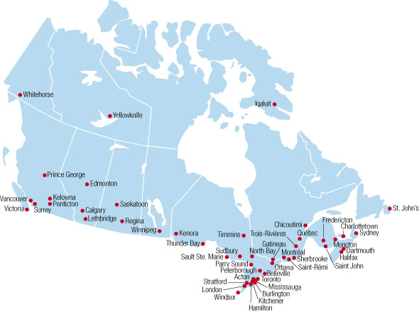
CANADA
En un país que se expande unos 5000 km
de este a oeste, tenemos 6 centros de Salesianos Cooperadores.
Edmonton
Surrey
Montreal (2)
Sherbrooke
Toronto

Slide 2
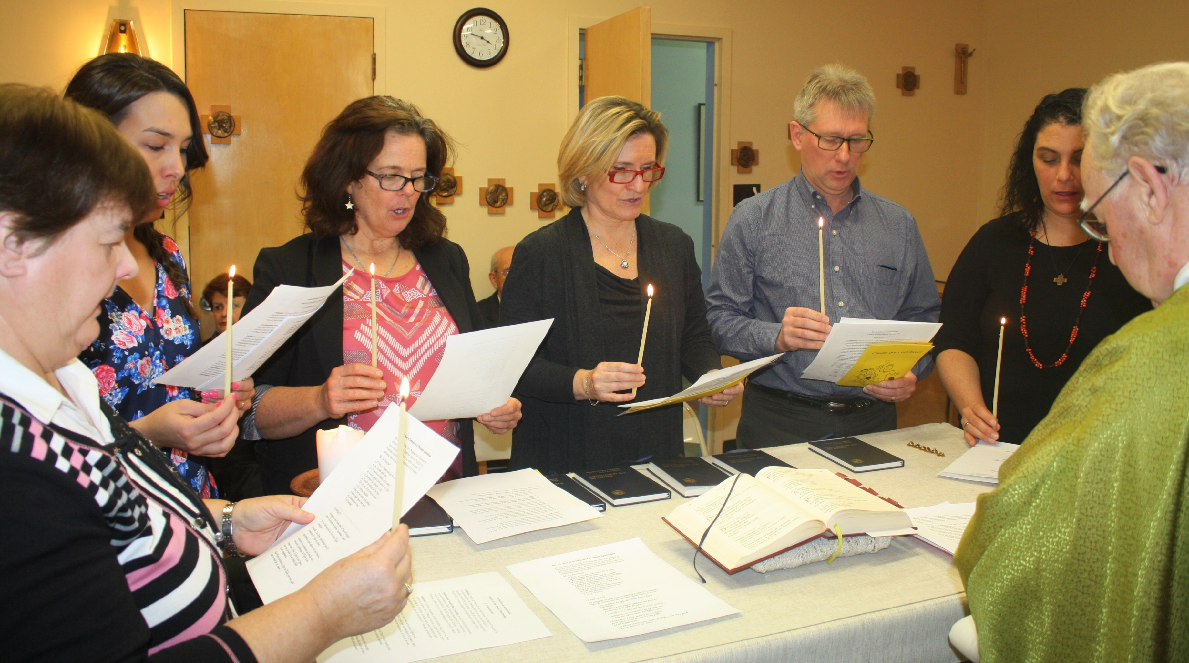
Sherbrooke, Québec: Centre St-Jean-Bosco
Desde el año 2000, el pequeño grupo de cinco que se reunían regularmente nunca había crecido.. El 29 de enero, 2017, 6 aspirantes hicieron su promesa como Salesianos Cooperadores.

Slide 3
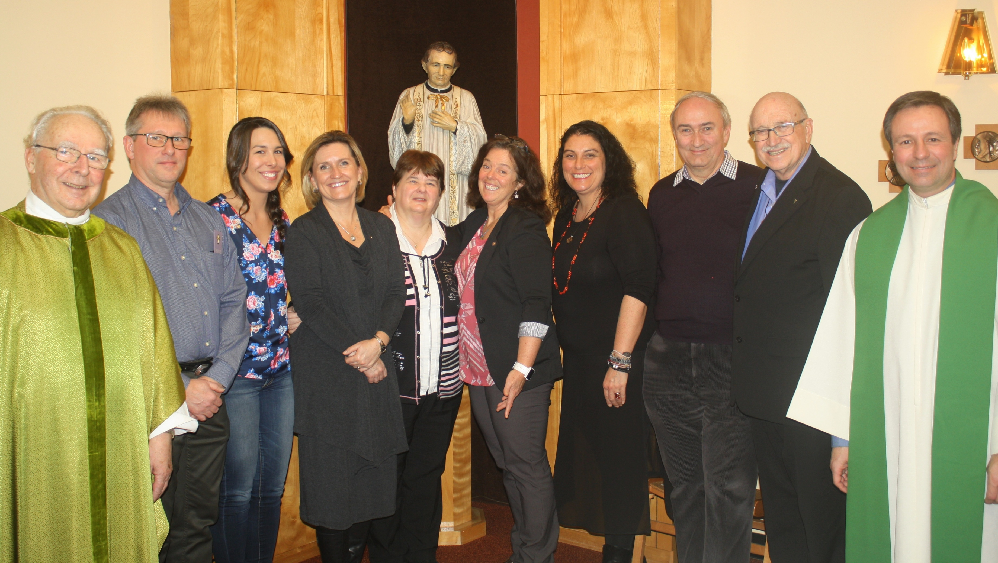
Sherbrooke, Québec: Centre St-Jean-Bosco
Este grupo de habla francesa tiene ahora 9 miembros activos. Sus apostolados incluyen: - apoyo a los proyectos de jóvenes misioneros en México
y Haití y a los adultos que los acompañan; - catequesis a los adolescentes para los sacramentos; - participación pastoral en la parroquia; - otros proyectos futuros.

Slide 4
Ademas, unos Salesianos Cooperadores participaron
en una jornada diocesana que reúne a los movimientos
y asociaciones de la diócesis de Sherbrooke.
Tuvieron la oportunidad, junto a otros 45 grupos de presentar el carisma, la misión y la ayuda
que ofrecemos a la Iglesia como salesianos cooperadores.
Todos estaban allí para conocerse, fraternizar, intercambiar, compartir, hacer un paso para comprender
más a su misión.
Los participantes pudieron vivir juntos un momento de Iglesia en torno a un tema
unificador: «Juntos por una misma sinfonía».

Slide 5
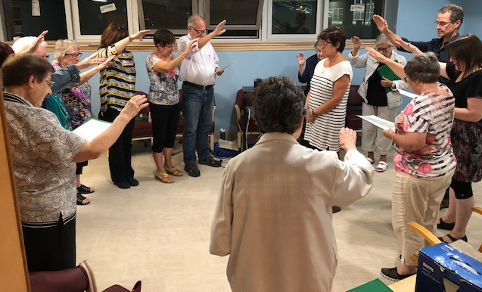
Montréal, Québec: Centre Ste-Claire
Como la Coordinadora Provincial no pudo asistir al
Congreso Mundial en 2018, Johanne fue elegida para representarla. Aquí, todos los miembros de su centro la bendicen mientras emprende esta misión.

Slide 6
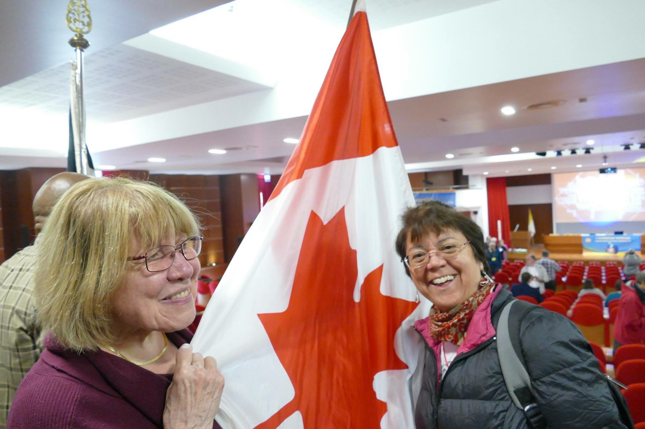
Montréal, Québec: Centre Ste-Claire
A lo largo de los años, los miembros de este centro
de habla francesa han dado mucho de sí mismos y su tiempo para garantizar la vitalidad de la Asociación aceptando diversos cargos en el Consejo Provincial.

Slide 7
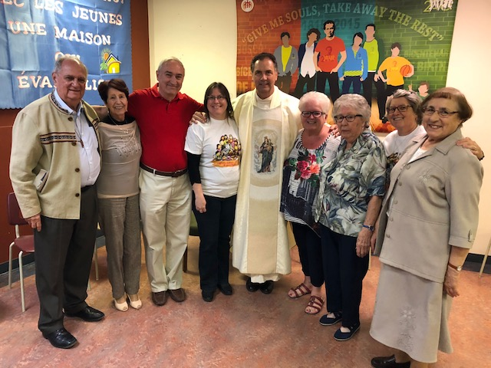
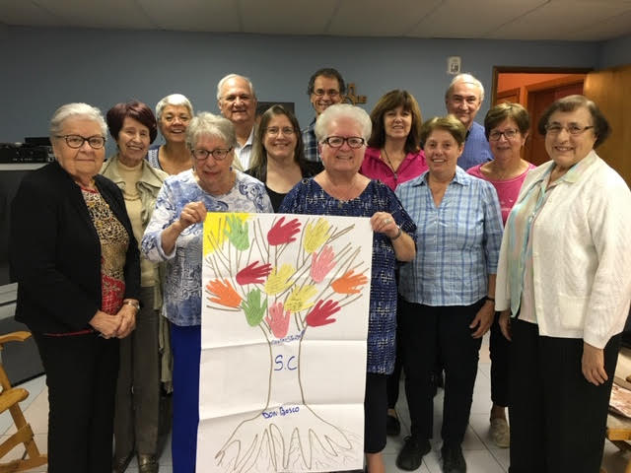
Montréal, Québec: Centre Ste-Claire
En este momento, el grupo está involucrado en
el apostolado de las siguientes maneras: - iniciativas personales - miembros dedicados a causas específicas (ej: línea de ayuda, Bolivia) - voluntariado por determinadas causas sociales - voluntariado en la iglesia local.

Slide 8
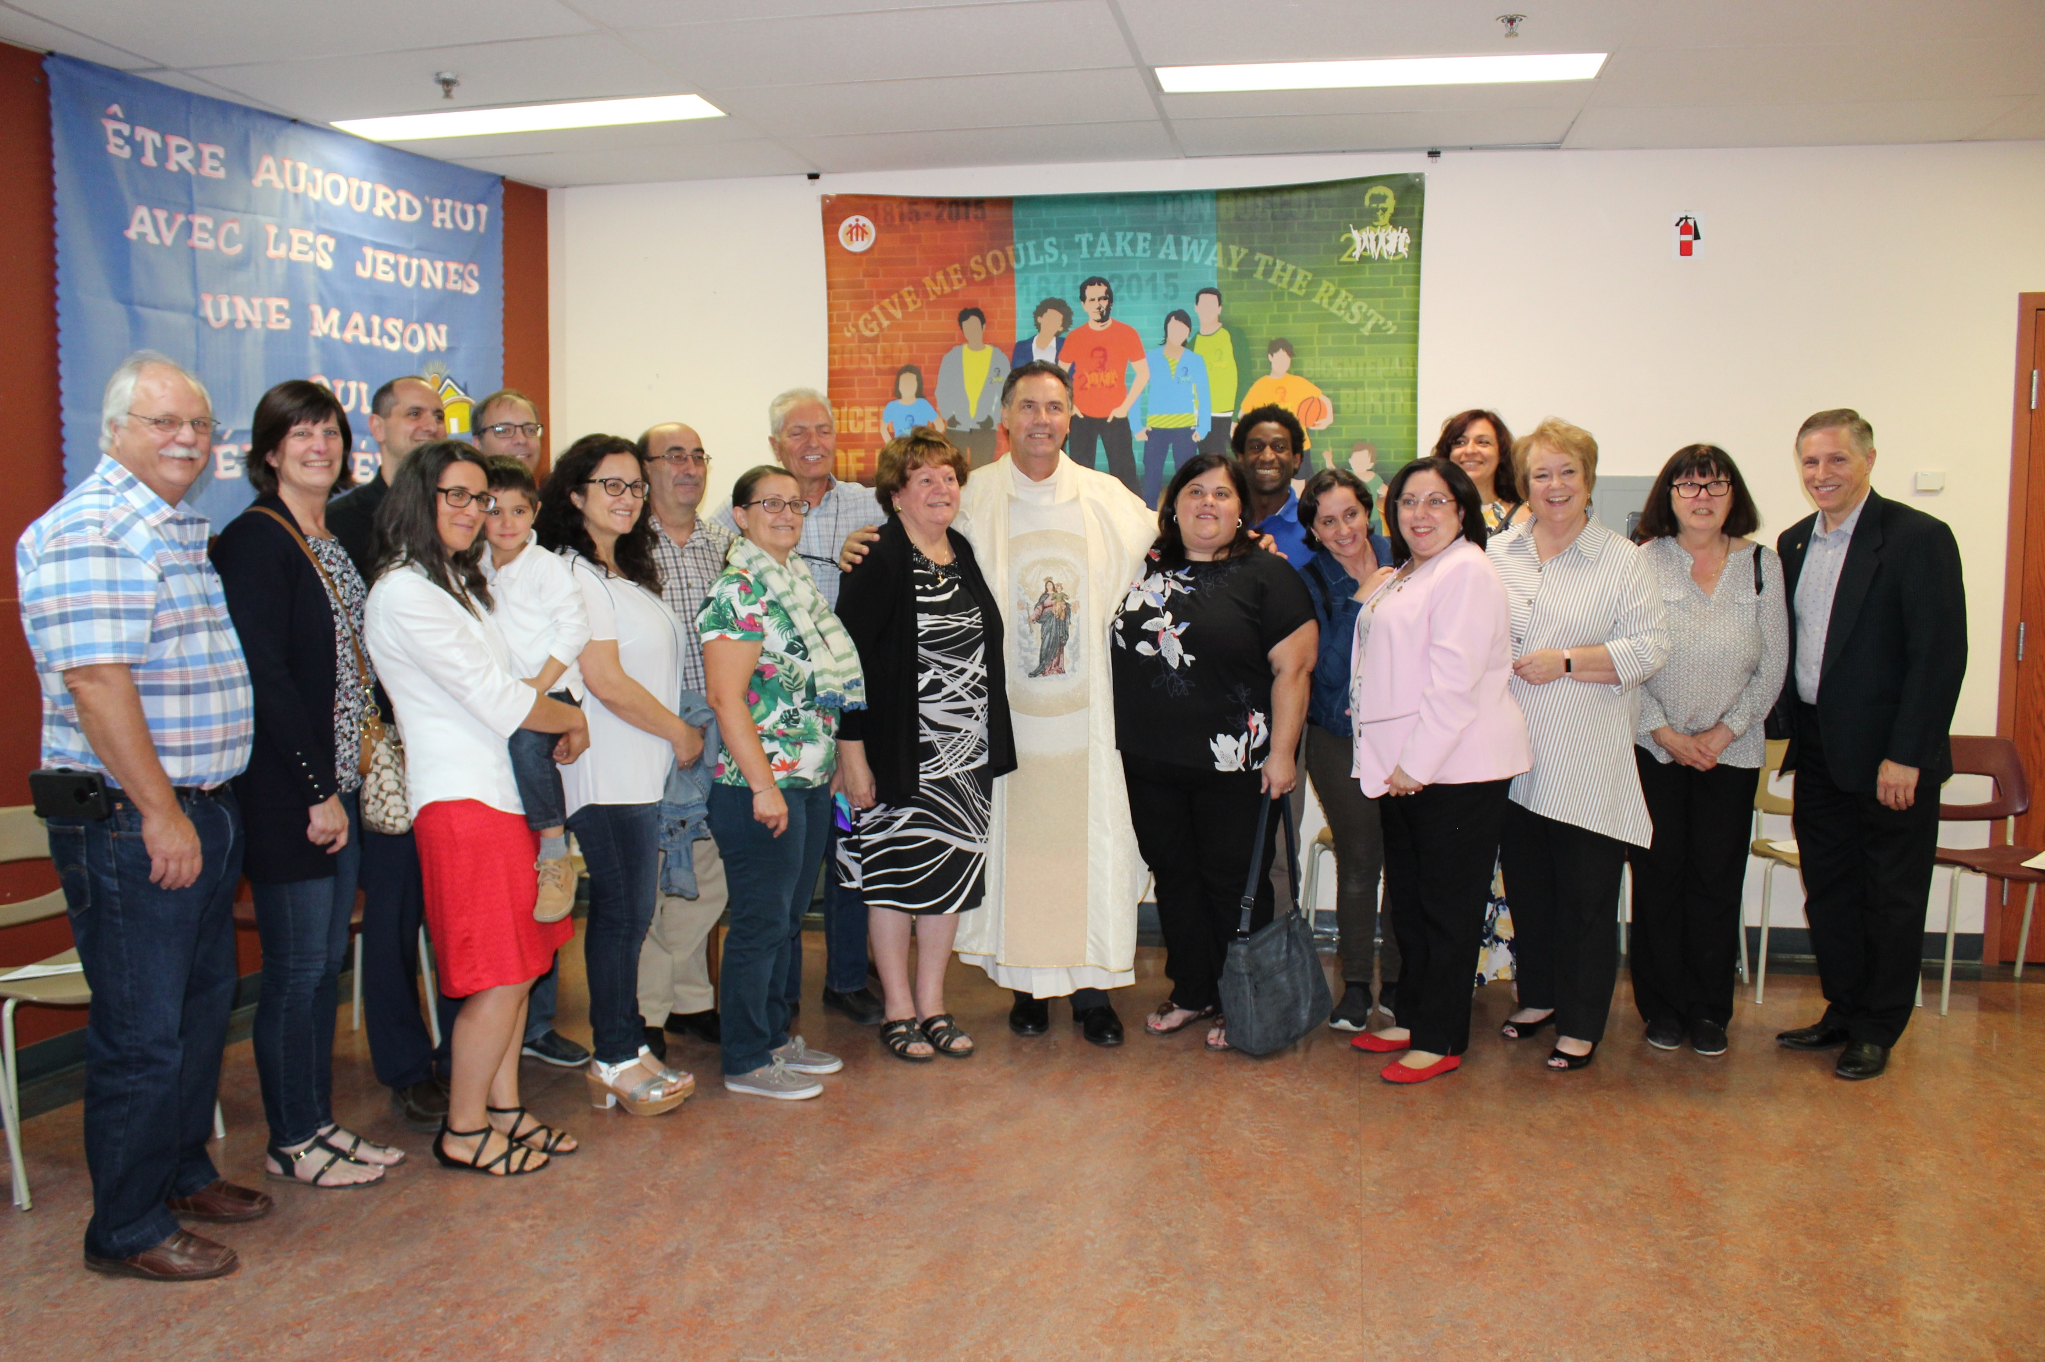
Montreal, Quebec: Maria Ausiliatrice Center
Sábado, 8 Septiembre, 2018 Fuimos bendecidos con
la visita sorpresa del Rector Mayor.

Slide 9
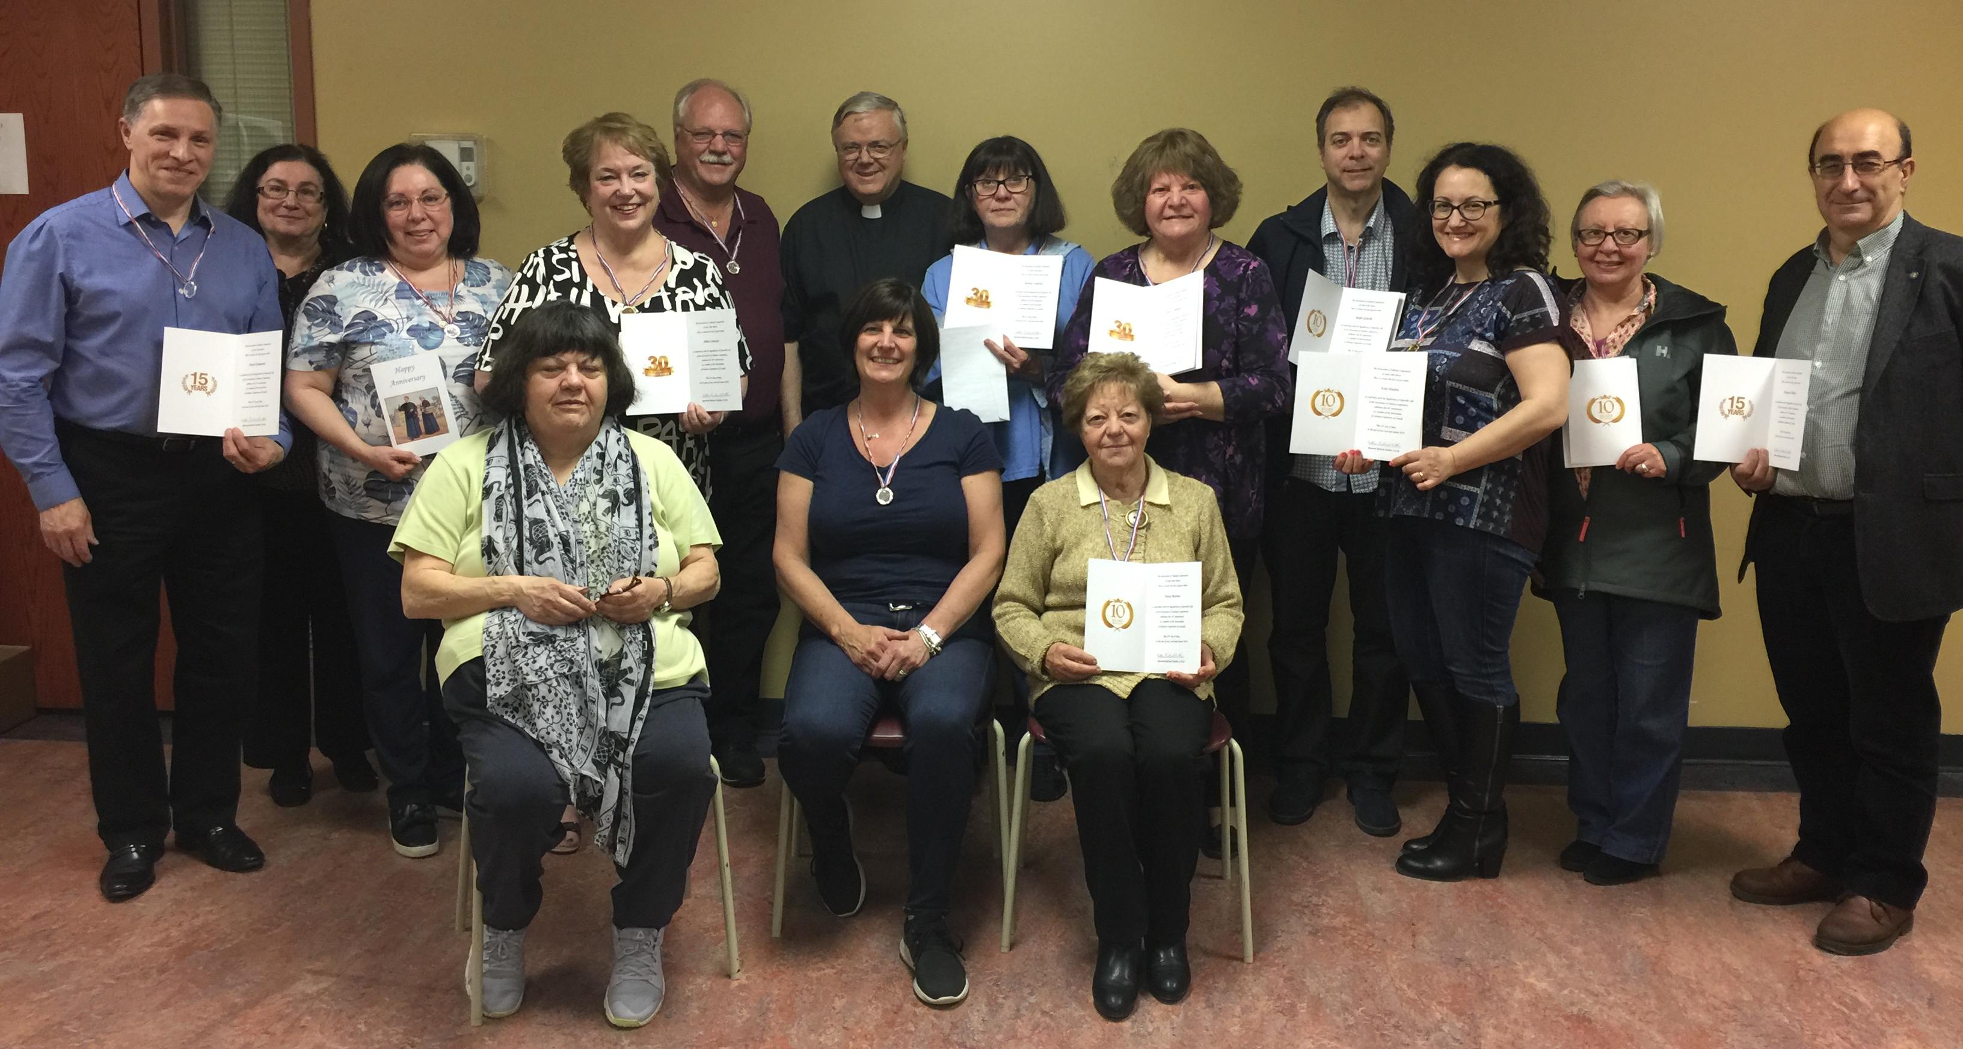
Montreal, Quebec: Maria Ausiliatrice Center
Hay 15 miembros activos en este centro y no hay aspirantes en este momento. Los miembros de este centro están involucrados en: - Alimentar a las personas sin hogar (último domingo del mes) - Compromiso pastoral en la parroquia
- enseñanza del catecismo - Coro, Lectores, ministros extraordinarios de la Eucaristía - Proyecto de cesta de Navidad
23 de mayo, 2019 Renovación de la promesa y Aniversarios
ESPECIAL (10, 15, 30 años)

Slide 10
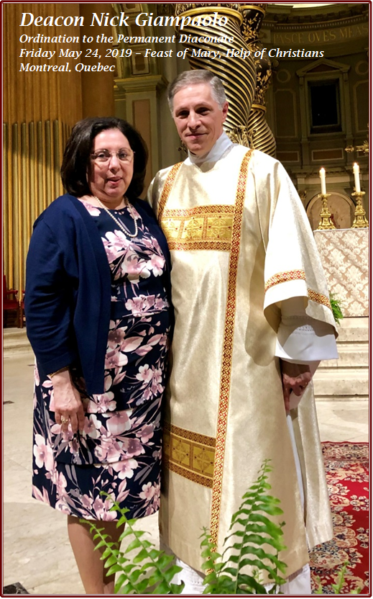
Montreal, Quebec: Maria Ausiliatrice Center
Estamos muy orgullosos de nuestros Salesianos
Cooperadores Nick y Cathy. Nick fue ordenado al Diaconado Permanente el 24 de mayo de 2019. ¡Con bendiciones y oraciones al comenzar su ministerio y servicio a la Iglesia!

Slide 11
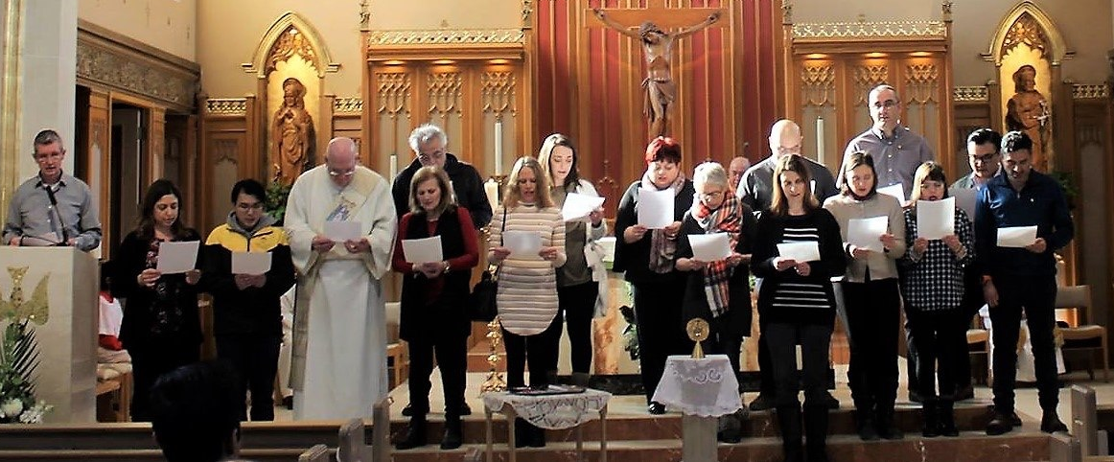
Toronto, Ontario: Mary, Help of Christians Center
El centro de Toronto tiene 23 miembros, 19 de los cuales están activos. Hay 4 aspirantes. Los miembros de este centro son dinámicos en llevar el espíritu de Don Bosco a su vida profesional y personal:
* dos miembros son profesores; * un miembro es el director ejecutivo de un programa diurno para adultos jóvenes con necesidades especiales; * un miembro modera un grupo de jóvenes adultos confesionales; * un miembro es un trabajador de apoyo familiar para un centro local de refugiados; * dos miembros participan anualmente en un proyecto de servicio de una semana llamado « Gospel Roads » que se traduce… Caminos del Evangelio; * muchos miembros son una presencia activa en las noches mensuales de Visitación Adoración y actividades basadas en jóvenes en sus parroquias

Slide 12
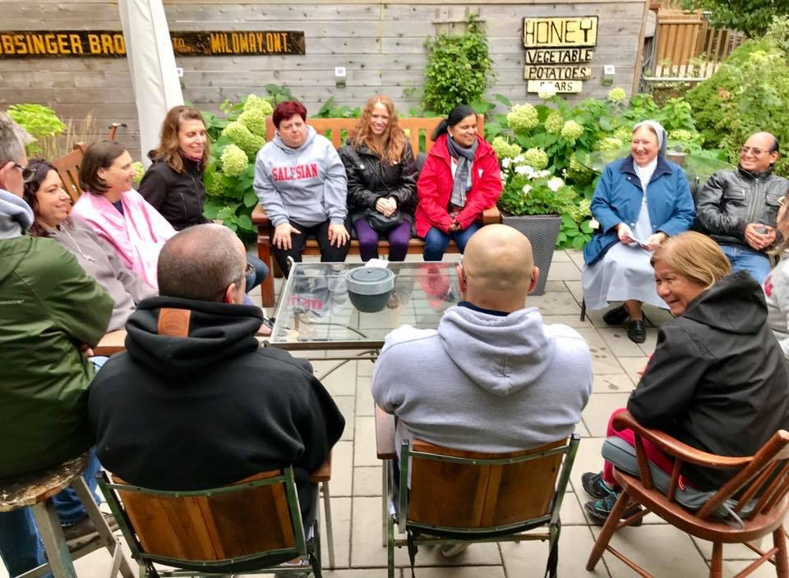
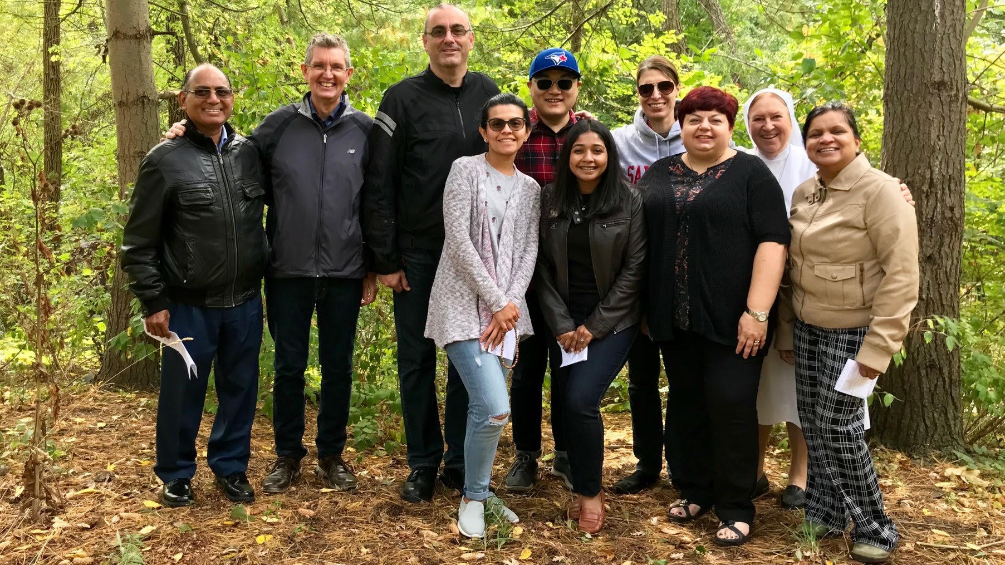
Toronto, Ontario: Mary, Help of Christians Center
Cada año, los miembros del centro de Toronto: * comienzan el año con un día completo de retiro * se reúnen mensualmente para la formación * renuevan sus promesas en la fiesta de Don Bosco * organizan y participan en el Día de la Familia Salesiana * celebran la Fiesta de María Auxiliadora con otros miembros de la Familia Salesiana local * terminan el año con un picnic anual

Slide 13
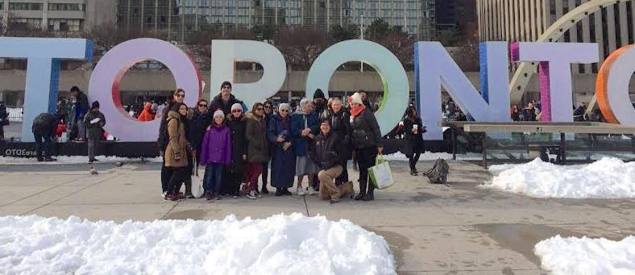
Toronto, Ontario: Mary, Help of Christians Center
El centro de Toronto tiene dos proyectos anuales de servicio:
1) Street Patrol - en la primavera los miembros
se reúnen para preparar almuerzos
y luego los distribuyen
a los sin techo en el centro de Toronto.

Slide 14
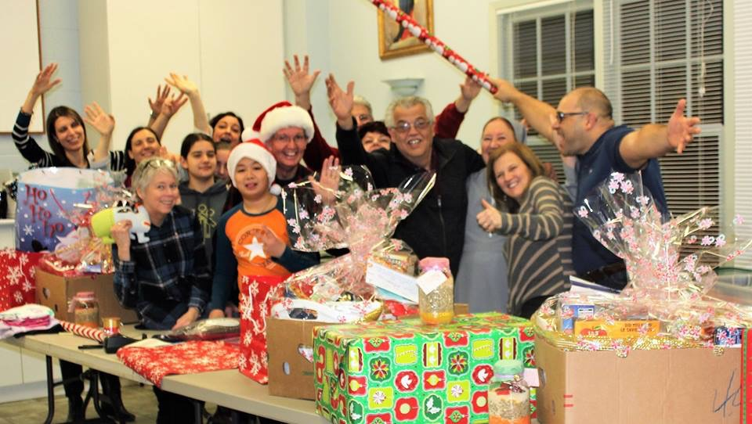
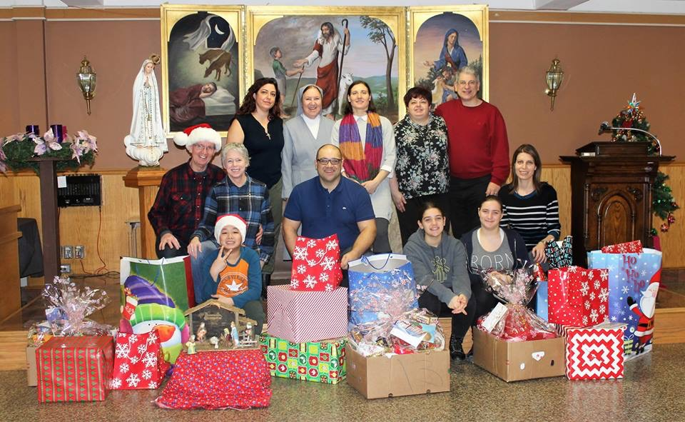
Toronto, Ontario: Mary, Help of Christians Center
2) Ayuda a las mujeres
(un centro católico dedicado a educar
a las mujeres embarazadas
para que elijan la vida en lugar del aborto)
En Navidad, los miembros crean y entregan
paquetes y regalos
a las nuevas madres y sus familias.

Slide 15
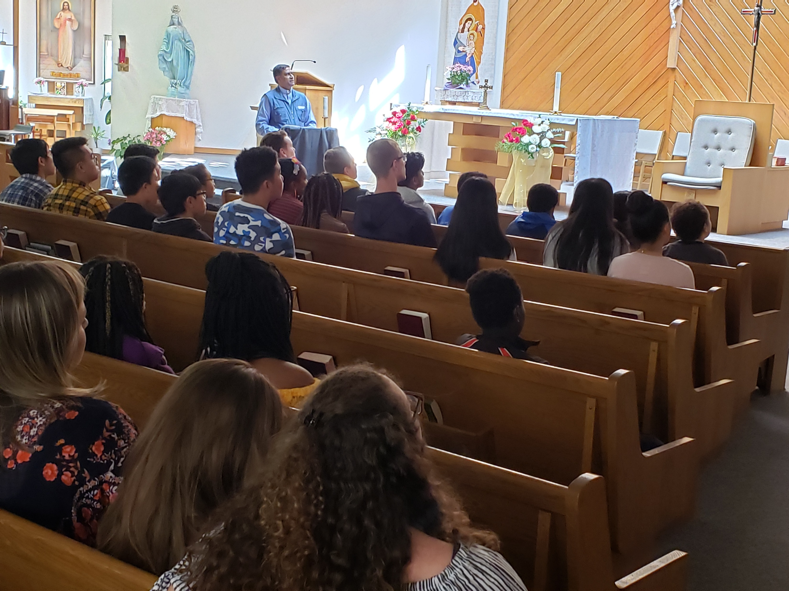
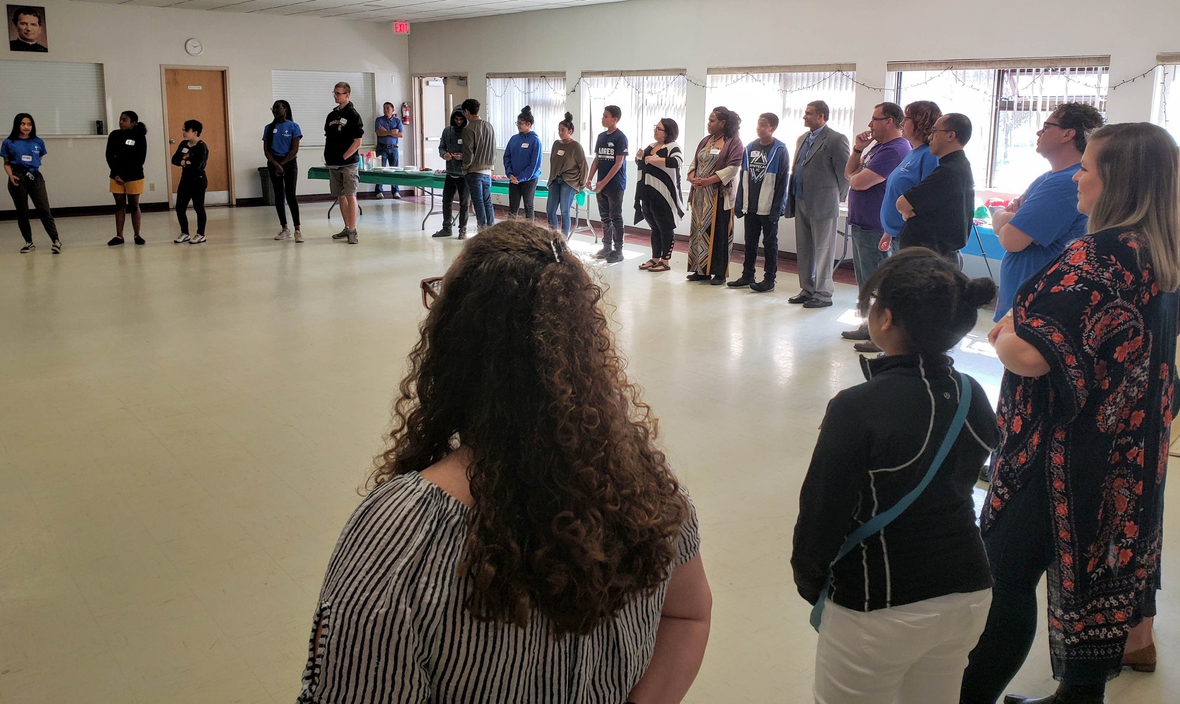
Edmonton, Alberta: St. John Bosco Center
Actualmente hay nueve Salesianos Cooperadores activos en este grupo. Las fotos son del programa "Youth Arise 2019" que los cooperadores organizaron junto a la juventud de la Iglesia St. John Bosco. Fue el primero de su tipo proporcionando la juventud local con un día de animación espiritual,
diversión y juegos.

Slide 16
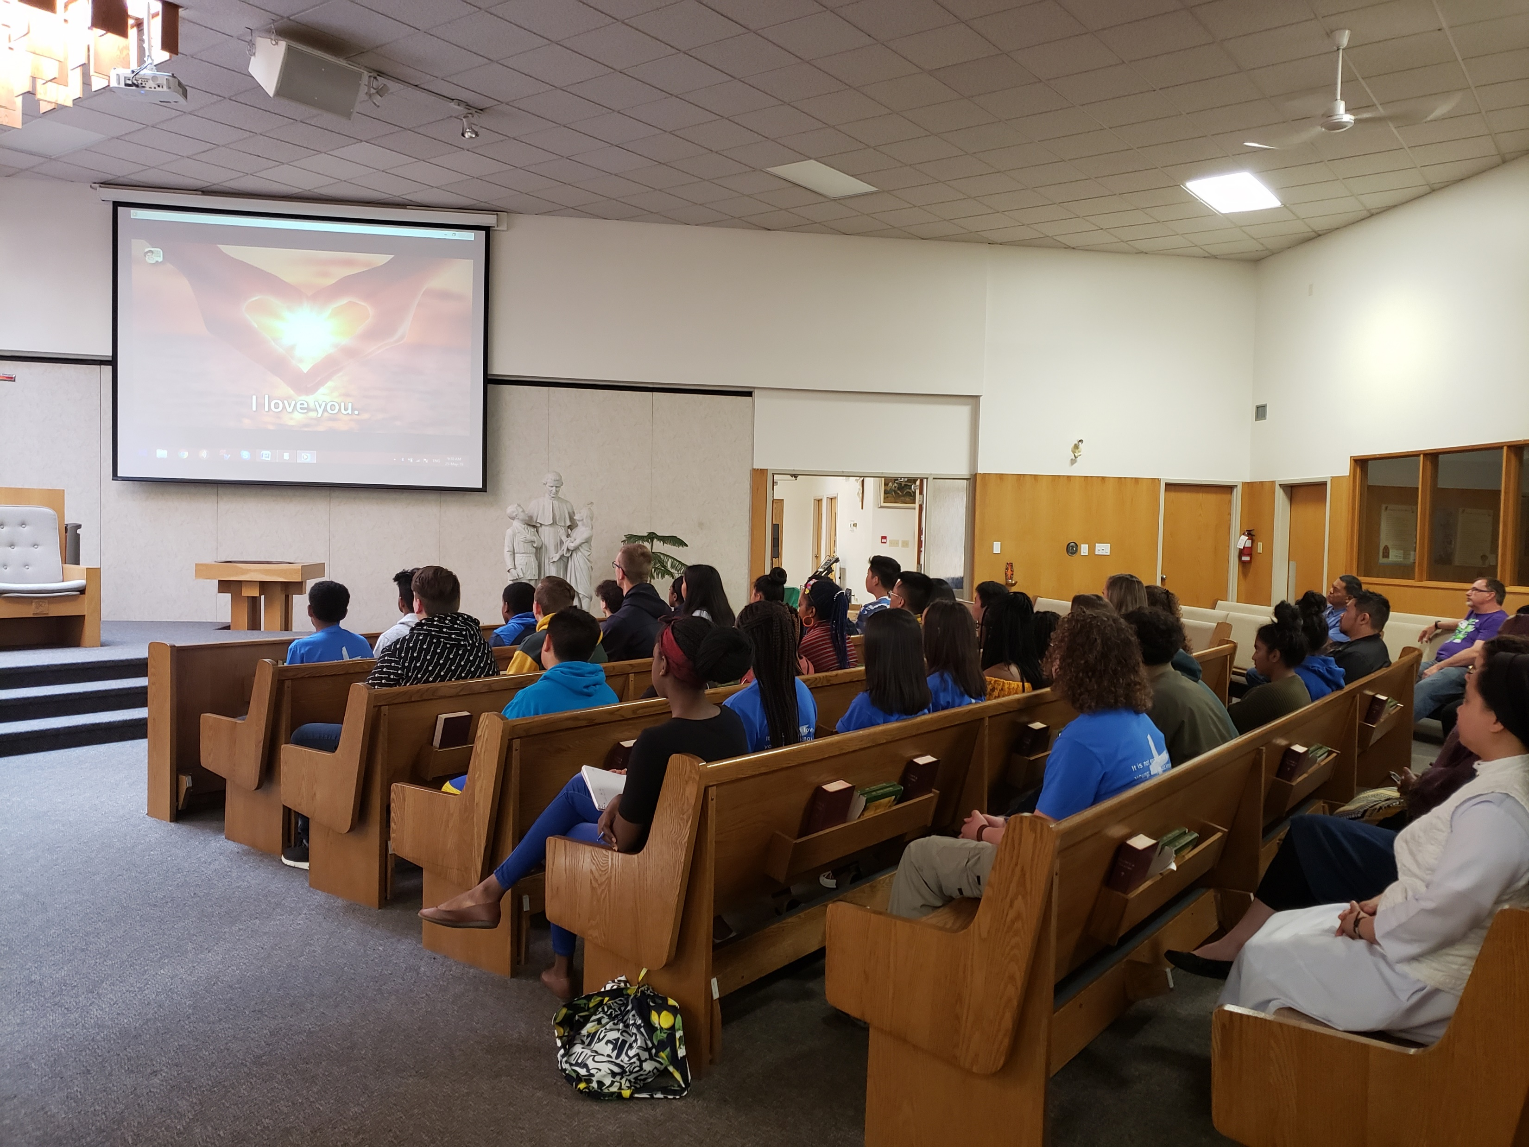
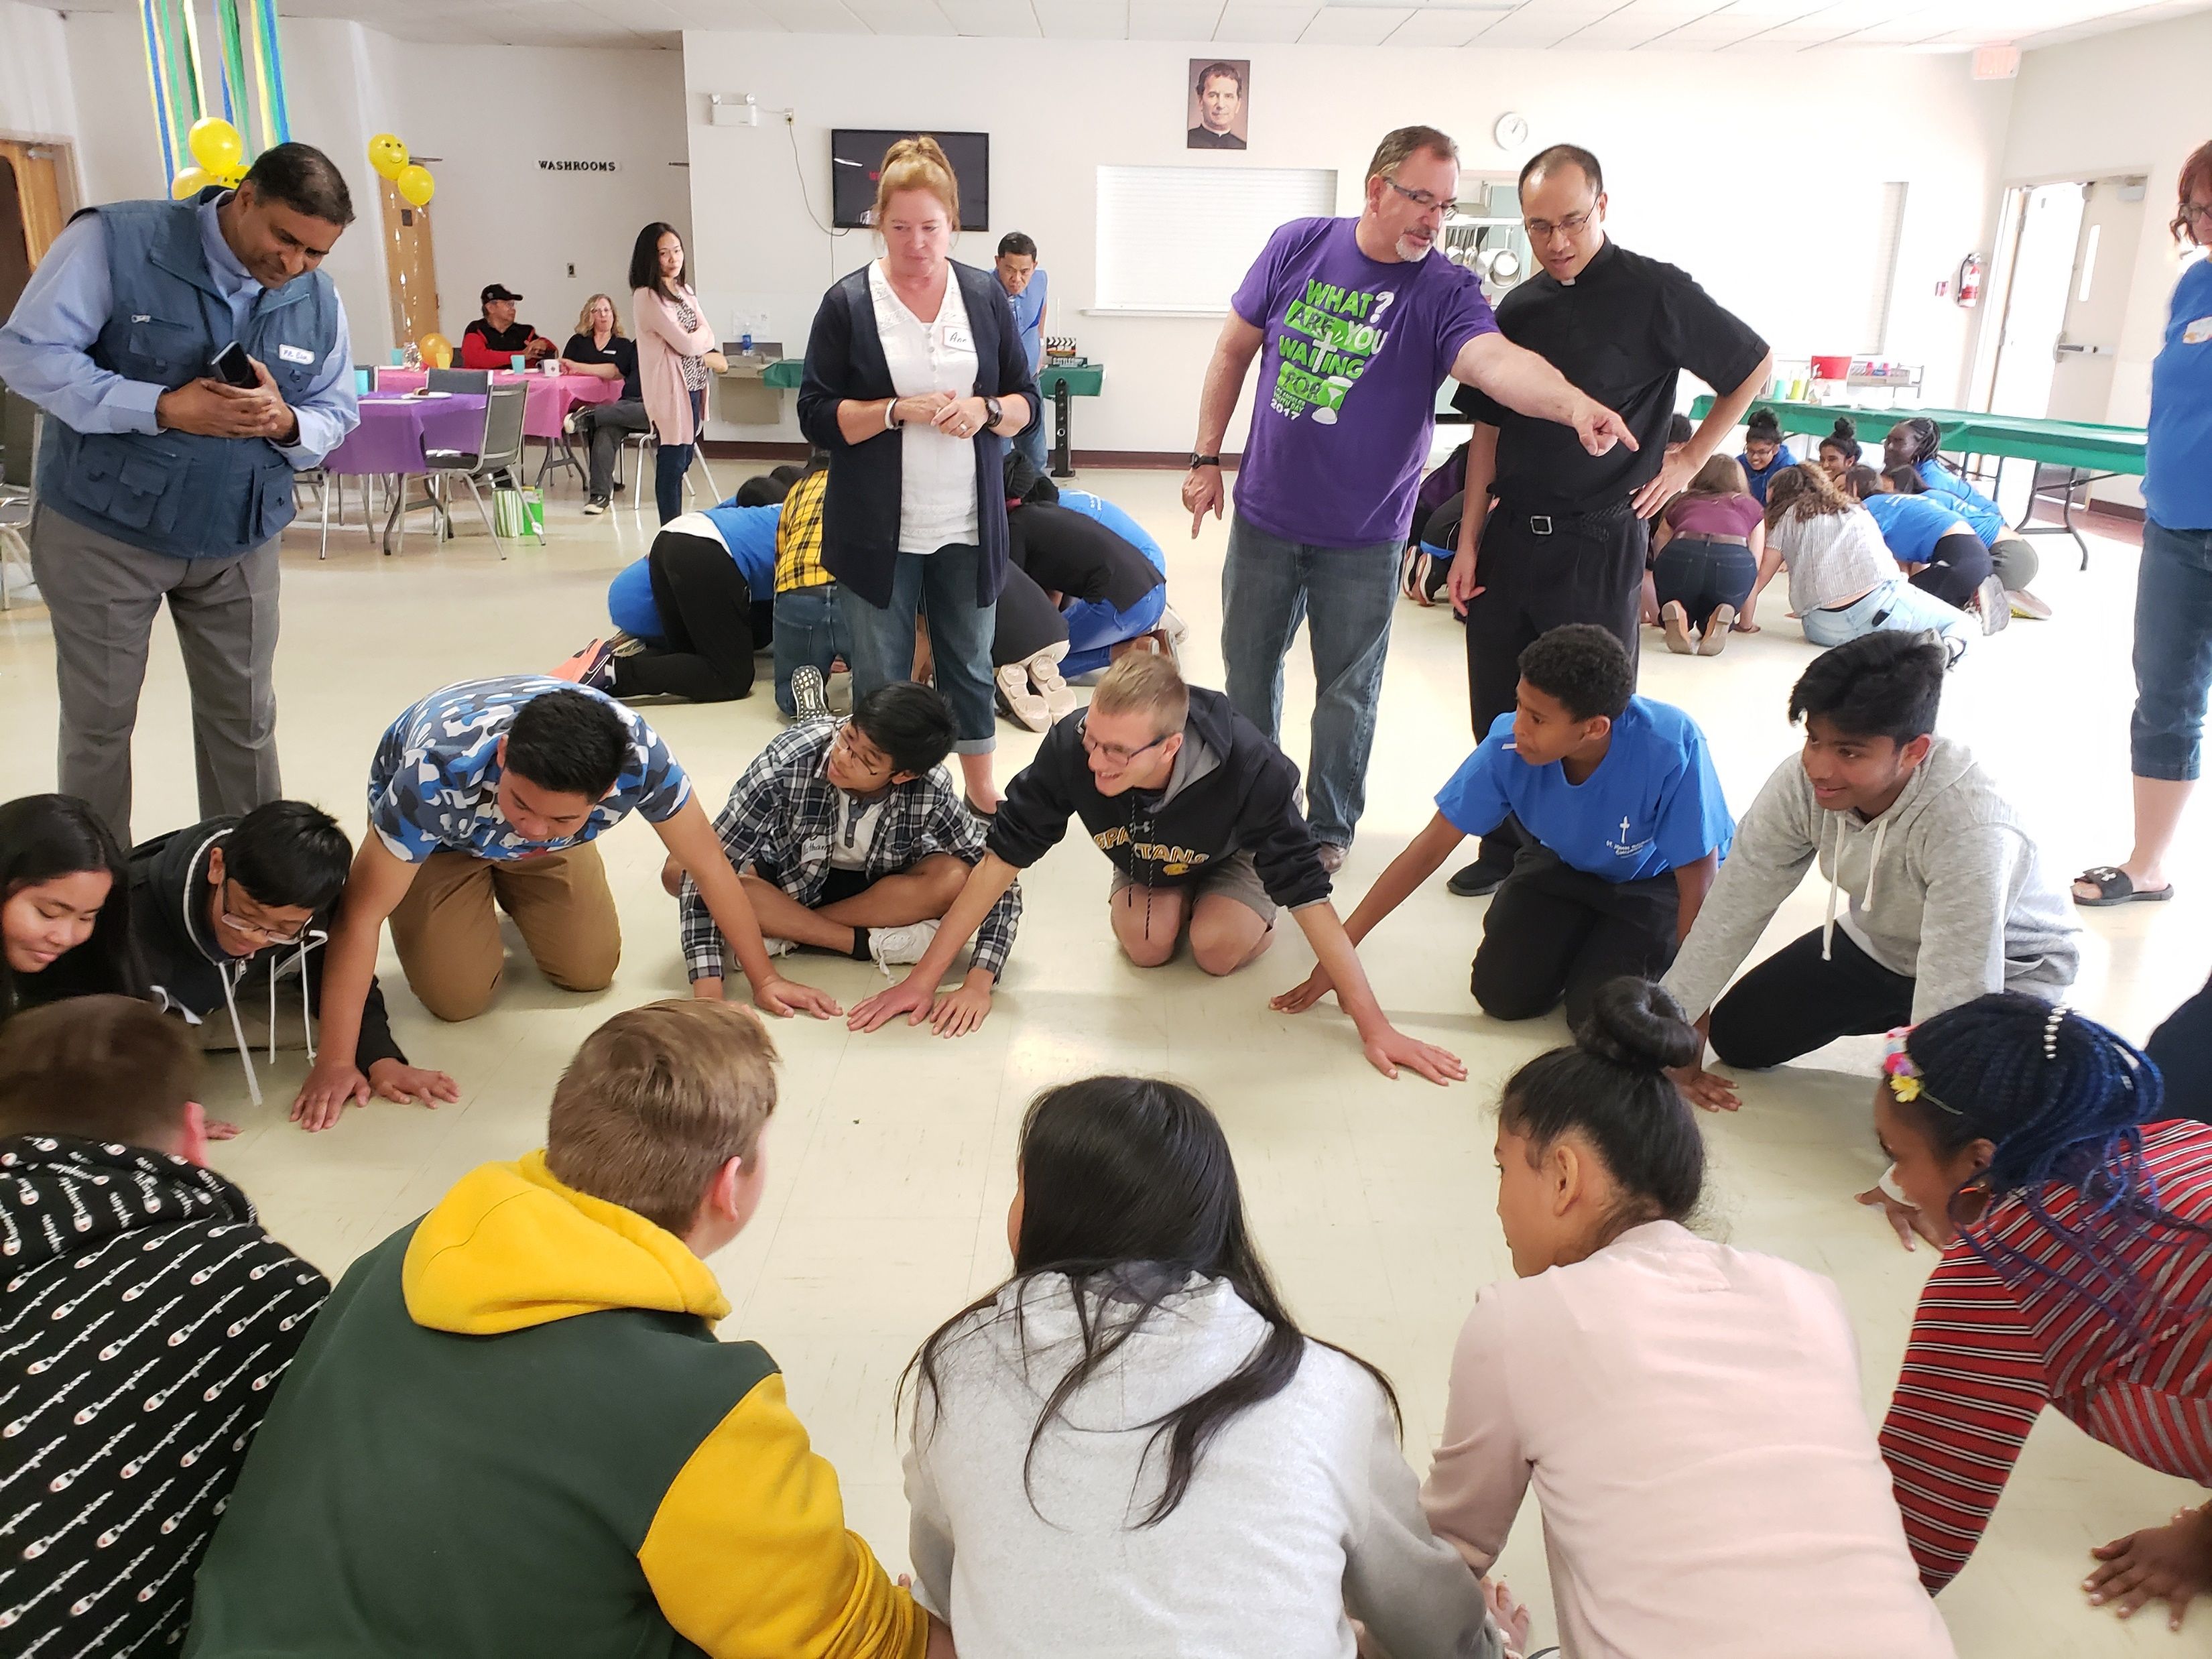
Edmonton, Alberta: St. John Bosco Center
Tuvo lugar el 25 de mayo de 2019. Los 55 participantes dieron una respuesta positiva a esta actividad. Los de camisetas azules son de la parroquia
de Saint John Bosco. Como parte del comité organizador, llevaban su camiseta.

Slide 17
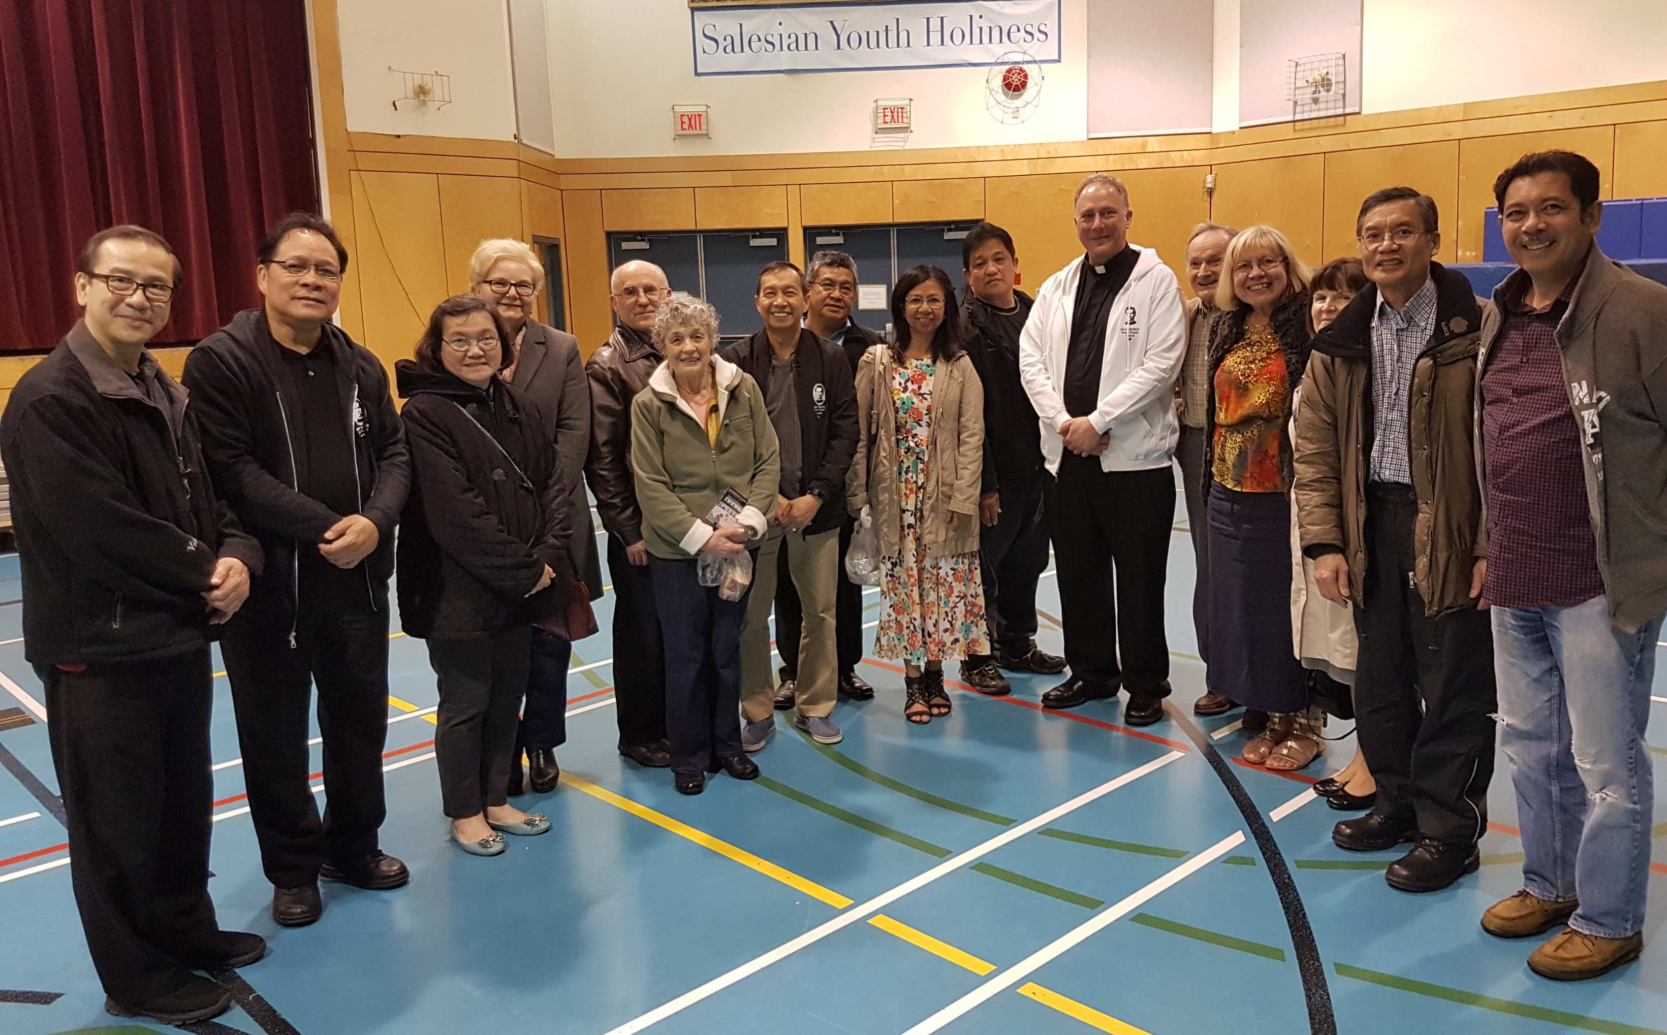
Surrey, British Columbia: Our Lady of Good Counsel Center
El grupo de Cooperadores Salesianos de la OLGC cuenta con 18 miembros activos y 12 aspirantes involucrados en diferentes actividades en la Parroquia - Como catequistas en el Programa de Educación Religiosa Parroquial (PREP) - CORO en la Parroquia - Lectores en la Parroquia

Slide 18
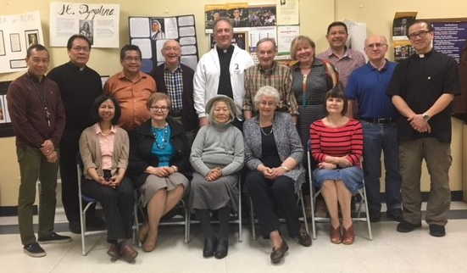
Surrey, British Columbia: Our Lady of Good Counsel Center
También participan en - El “ORATORIO” a todos los viernes - “GOSPEL ROADS”
- “YCOM” un movimiento de ayuda: Un grupo misionero de la Parroquia es organizado que envía misioneros jóvenes fuera de Canadá para ayudar a jóvenes pobres cada 5 años.

Slide 19
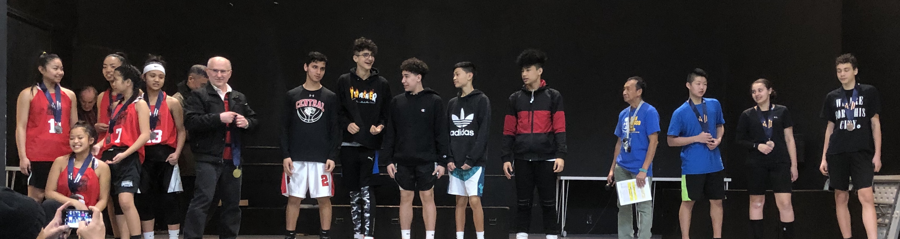
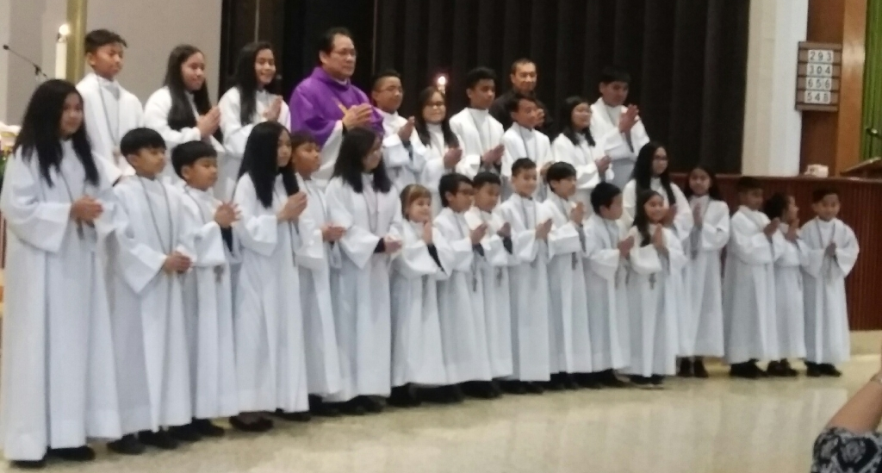
Surrey, British Columbia: Our Lady of Good Counsel Center
Además, - Desde unos 20 años los Salesianos Cooperadores organizan Baloncesto 3-contra-3 para cerca de 200 jóvenes durante la primavera. - TODOS los miembros y aspirantes participan para ayudar el Día de la Familia Salesiana.
CLIC 2x - Animar a los más de 100 monaguillos de la Parroquia.

Slide 20
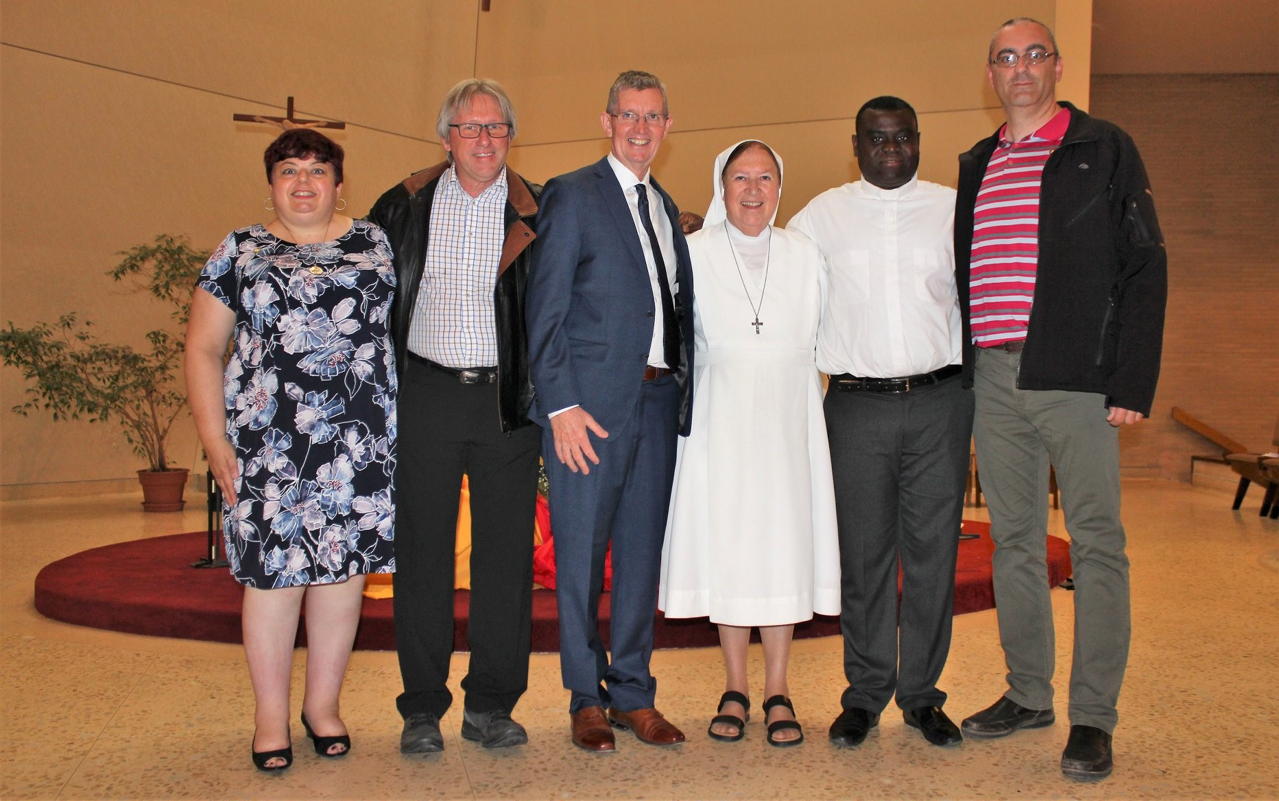
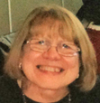
EL CONSEJO PROVINCIAL
Fr Iguintz CALIXTE, sdb, de Montreal,
Sr Alphonsine ROY, fma, de Toronto,
Jean BRODEUR, de Sherbrooke
Carla COMIN, de Surrey
Joe CONROY, de Toronto
Rosina DI FELICE, de Toronto
John LOPES, de Toronto

Slide 21
NUESTRAS FORTALEZAS

Slide 22
Donde SDB y FMA están presentes, el espíritu salesiano se renueva. Muchos de nuestros centros existen desde bastante tiempo. Los lazos entre
los miembros son muy fuertes. Los que están presentes en las reuniones tienen un interés y apreciación de su vocación como SC. La mayoría de nuestros Salesianos Cooperadores tienen un fuerte sentido de compromiso. Algunos miembros están involucrados en la vida de su parroquia.

Slide 23
Algunos centros tienen un fuerte sentido de autonomía. Hay mucha gente, especialmente inmigrantes, que fueron tocados por el carisma de don Bosco
a través de las escuelas, seminarios, parroquias y oratorios que asistían en sus países de origen.
Les gusta participar en cualquier cosa que sea
Salesiana y estar conectado con los salesianos. Formación continua por nuestro delegado o otros Cooperadores es muy apreciado.

Slide 24
Diversidad: Tenemos Cooperadores que están jubilados, aquellos con familias jóvenes y aquellos que están empezando sus carreras. En unos centros aunque las reuniones se llevan a cabo en inglés, tenemos personas de una variedad de culturas con la capacidad de hablar otros idiomas (francés, italiano, español, portugués, mandarín, coreano). Algunos han llegado al grupo a través de su conexión con SLR, VIDES, Ex Alumnos,
su compromiso con la juventud en la educación
y los servicios sociales, y algunos a través de su participación en una parroquia salesiana. Nuestras discusiones se enriquecen porque jóvenes/mayores, hombres/mujeres, solteros/casados, aportan diferentes ideas y energías a nuestros eventos.

Slide 25
NUESTRAS DEBILIDADES

Slide 26
Algunos miembros no parecen entender la ventaja ni sienten la necesidad de reunirse regularmente para encender la vocación y compartir las experiencias. Dificultad para reclutar nuevos miembros y aumentar nuestro número. Estamos perdiendo algunos miembros, muchos
de nuestros miembros actuales envejecen y algunos se enfrentan a limitaciones físicas
tan que no pueden participar en un proyecto común.
Nuestro sentido de pertenencia se ve comprometido.

Slide 27
NUESTROS DESAFÍOS

Slide 28
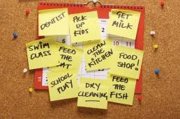
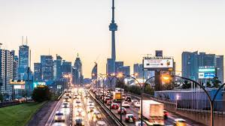
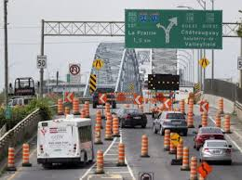
Miembros en diferentes puntos de la vida, con diversas necesidades y responsabilidad
(padres con hijos pequeños/ demanda de empleo). Algunos miembros tienen que viajar una distancia considerable… geográficamente hace que es muy difícil para algunos de asistir.

Slide 29
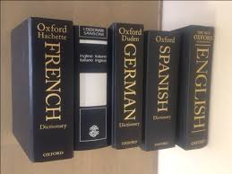
2 idiomas en la Provincia Antes de enviar cualquier documento, tiene que ser traducido al francés o al inglés para que todas las personas de todos los centros entiendan lo que se les está comunicando.
Además, los centros de habla francesa no encuentran mucho material para la formación permanente.

Slide 30
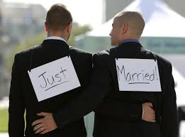
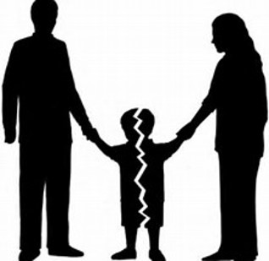
Recrutar a nuevos miembros también resulta difícil porque nuestros estatutos indican claramente que Los Salesianos Cooperadores
son Cristianos que viven según las leyes católicas.

Slide 31
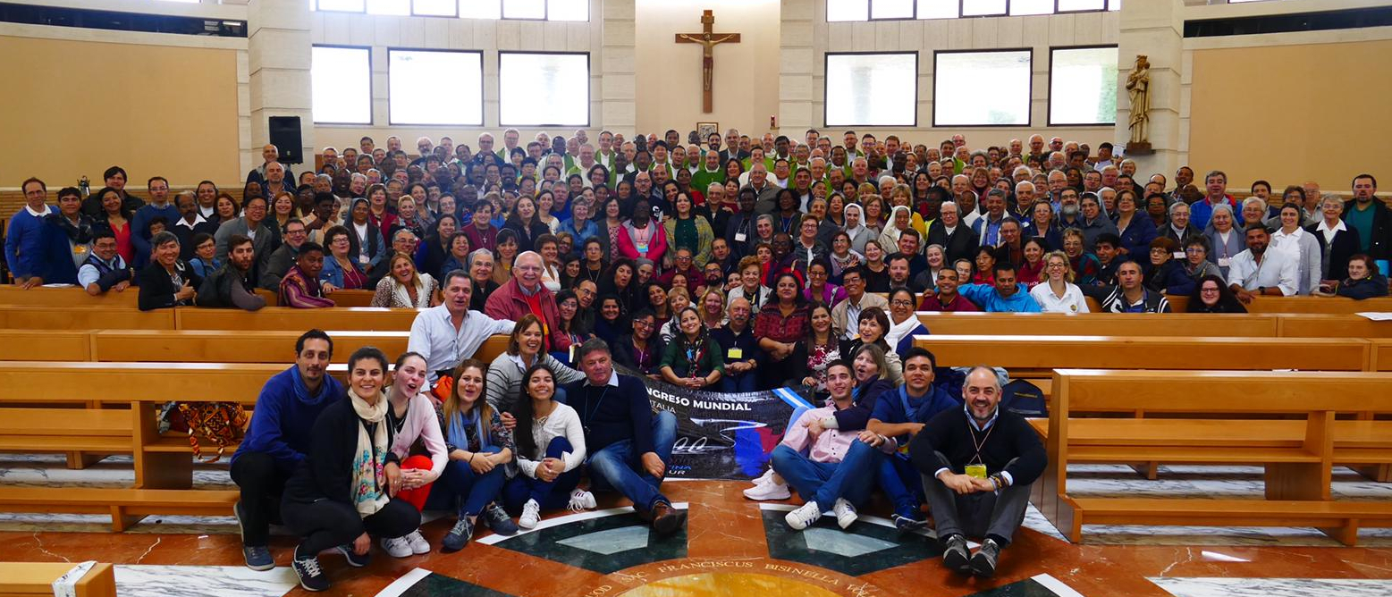
RESPONSABILIDAD CONJUNTA EN LA MISIÓN, queremos trabajar juntos,
Cooperadores-SDB-FMA… nuestro movimiento es intercontinental, creíble y eficaz.

Slide 32
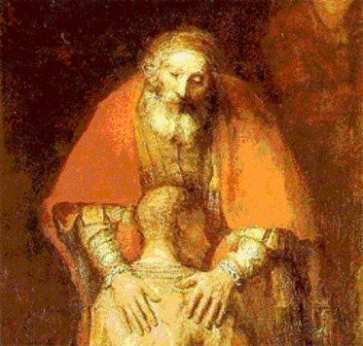
Tenemos que ser abiertos y atentos a las palabras del Papa Francisco buscando la misericordia,
la inclusión y la santidad.

